Slide 1

ТЕОРЕТИЧЕСКИЕ ОСНОВЫ ТОВАРОВЕДЕНИЯ
МИНСКИЙ ФИЛИАЛ
УО «Белорусский торгово-экономический университет потребительской кооперации»
Модуль 1. Химический состав продовольственных товаров
Автор: Машкович Татьяна Васильевна – преподаватель

Slide 2

СОДЕРЖАНИЕ МОДУЛЯ
1.1. Вода и минеральные вещества
1.2. Углеводы, жиры, азотистые вещества
1.3. Витамины, ферменты, органические кислоты и прочие органические вещества
Для ведения конспекта можете использовать рабочую тетрадь, которую можно скачать в разделе «Дополнительные материалы»

Slide 3

Задачи модуля
В результате изучения данной темы Вы сможете:
Называть химические вещества, входящие в состав пищевых продуктов;
Называть минеральные вещества, входящие в состав пищевых продуктов, указывать их значение, называть продукты, богатые минеральными веществами;
Давать классификацию и характеристику углеводов, жиров, белков, витаминов;
Описывать значение органических кислот, ферментов и прочих органических веществ.

Slide 4

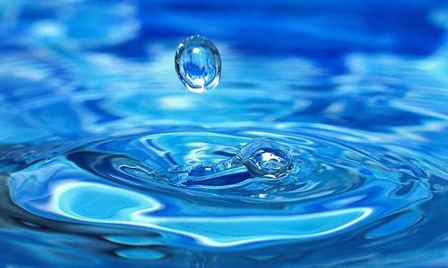
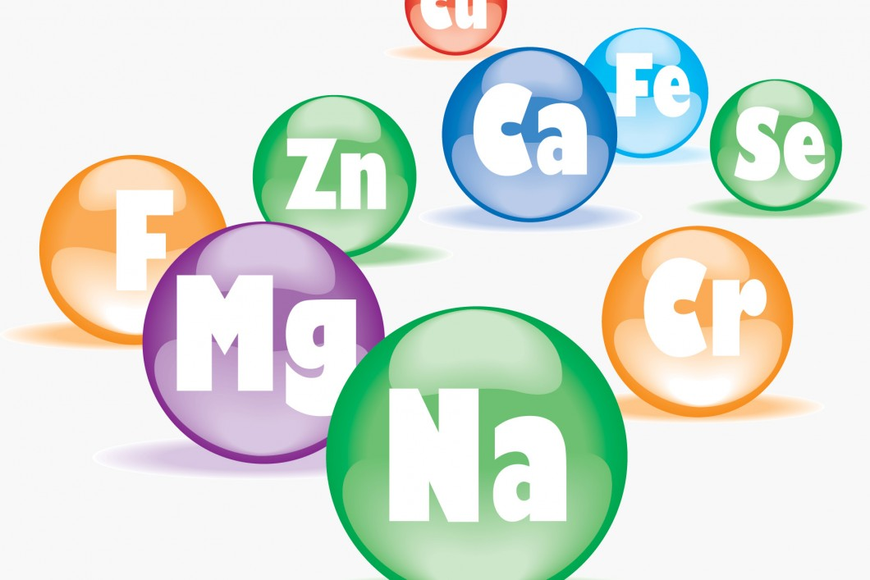

1.1. Вода и минеральные вещества
МИНСКИЙ ФИЛИАЛ
УО «Белорусский торгово-экономический университет потребительской кооперации»
Основы товароведения: пособие / В.Е. Сыцко [и др.]; под ред. В.Е. Сыцко. – Минск: РИПО, 2011. – с.156-159.

Slide 5
В состав продовольственных товаров входят неоргани­ческие и органические вещества.
К неорганическим пищевым веществам относятся:
К органическим пищевым веществам относятся:
вода,
минеральные вещества.
белки,
углево­ды,
жиры,
витамины,
ферменты,
органические кислоты,
дубильные,
пектиновые,
красящие,
ароматические вещест­ва,
гликозиды,
фитонциды,
алкалоиды.

Slide 6
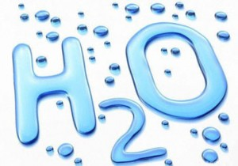
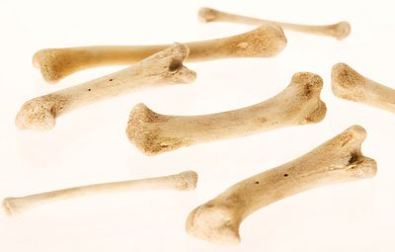
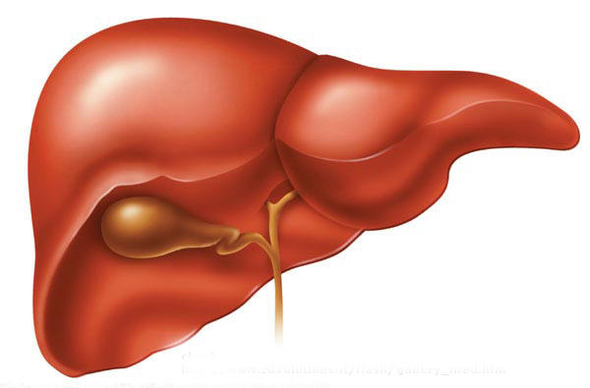
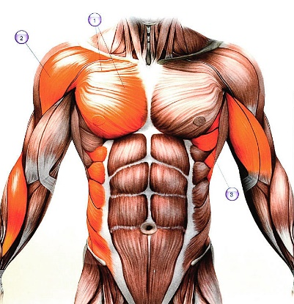
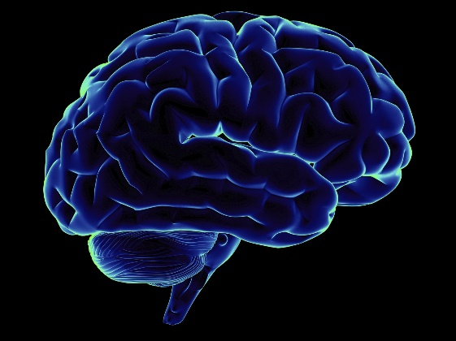
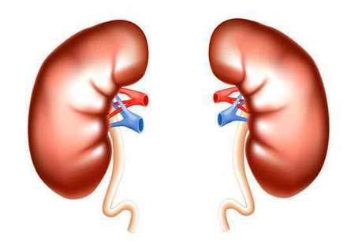
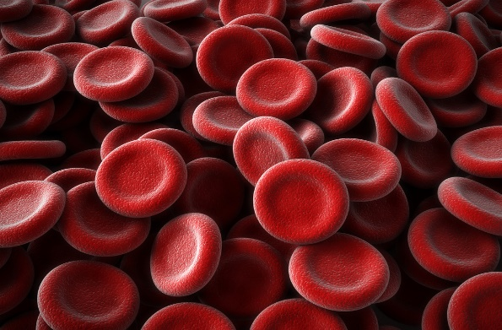
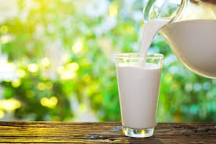
ВОДА
Это интересно
- смесь молекул с различным содержанием атомов О и Н.
Вода представляет смесь молекул с различным содержанием атомов О и Н (моногидроль, дигидроль, тригидроль).
Вода тригидроль, образующаяся при таянии льда, обла­дает большой физиологической активностью. Секрет талой воды объясняется ее структурой. Вода живых организмов по своей структуре соответствует талой воде, чем и объяс­няется ее целебное действие. Исследования ученых доказа­ли целебное свойство талой воды при лечении атеросклеро­за. Очень полезна ключевая вода. Можно заморозить воду в холодильнике и пить талую воду, еще не потерявшую свою структуру. Полезны соки, напитки, охлажденные ку­сочками льда.
Организм человека состоит по весу на 50-86% из воды. Содержание воды в различных частях тела составляет:
кости
20-30%
печень
до 69%
мышцы до 70%
мозг
до 75%
почки
до 82%
кровь
до 85%
Содержание воды в пищевых продуктах:
При водном голодании смерть наступает через 10 дней, а без пищи, но при наличии воды человек может существовать около месяца.
Суточная потребность человека в воде определяется из расчета 40 мл на 1 кг массы. Около 400 мл воды образуется в организме за счет внутренних процессов, а 1,5—2 л жидкости в сутки человек должен употреблять с едой и питьем.
овощи 65 — 95 %, молоко 87 — 90 %, рыба 62 — 84 %, мясо 58 — 74 %, печеный хлеб 42 — 51 %. | зерно, мука, крупа 12 — 15 %, сливочное масло 16 — 35 %, макаронные изделия 13 %
 | сахар 0,1 — 0,4 %, растительные масла 0,1 — 0,2 %, живо­тные жиры 0,2 — 0,3 %.

Slide 7
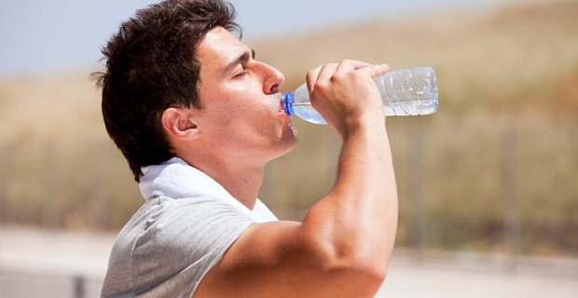
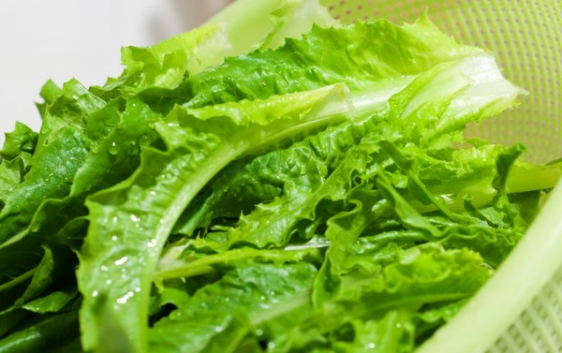
В организме человека вода:
увлажняет кислород для дыхания;
регулирует температуру тела;
помогает организму усваивать питательные вещества;
защищает жизненно важные органы;
смазывает суставы;
помогает преобразовать пищу в энергию;
участвует в обмене веществ;
выводит различные отходы из организма.
Это интересно
Состояние воды:
1. Свободная вода содержится в продук­тах в виде органических и неорганических веществ. Она лег­ко удаляется из продукта при высушивании, отжатии, прес­совании, замерзает при 0 °С. За счет нее в основном проис­ходят усушка продуктов, потеря массы и качества.
2. Связанная вода находится в микрокапиллярах, адсорбиру­ется внутриклеточными системами и удерживается коллоида­ми белков и углеводов.
Связанная вода с трудом уда­ляется из продукта. Удаление связанной воды из продукта приво­дит к потере его качества (например, черствение хлеба).
Вода, находящаяся в продуктах, может переходить из одного состояния в другое.
От содержания воды в продуктах зависят качество и стойкость при хранении и транспортировании.
Продовольственные товары должны содержать воду в определенных пределах. Уменьшение содержания воды ниже этих пределов приводит к увяданию, высыханию, а увеличение – к набуханию и увлажнению.
Различные продовольственные товары обладают разной гигроскопичностью, что имеет важное значение для разработки рациональных условий их упаковки, хранения и реализации.

Slide 8

Минеральные вещества
Тело взрослого человека содержит около 3кг мине­ральных веществ, что составляет примерно 5% его массы. Минеральные вещества поддерживают постоянное осмоти­ческое давление в клетках и тканях, оказывают большое влияние на коллоидные свойства клеточных белков, под­держивают кислотно-щелочное равновесие в организме и т.д. Недостаток минеральных веществ в организме приводит к различным заболеваниям.
Минеральные вещества
Макроэлементы
Микроэлементы
Ультрамикроэлементы
элементы, находящиеся в товарах в сравнительно боль­ших количествах (натрий, калий, фосфор, железо, сера и др.)
элементы, находящиеся в очень малых количествах (медь, йод, цинк, кобальт, бром и др.)
элементы, содержа­щиеся в продуктах в минимальных количествах (свинец, ртуть и др.)

Slide 9
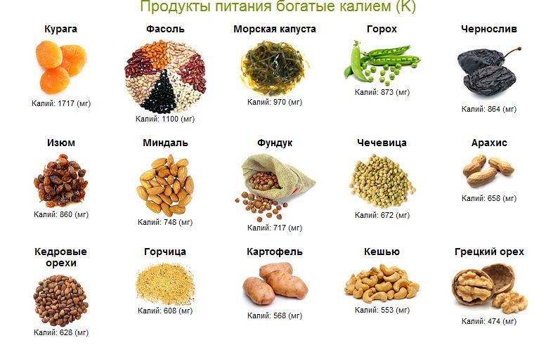
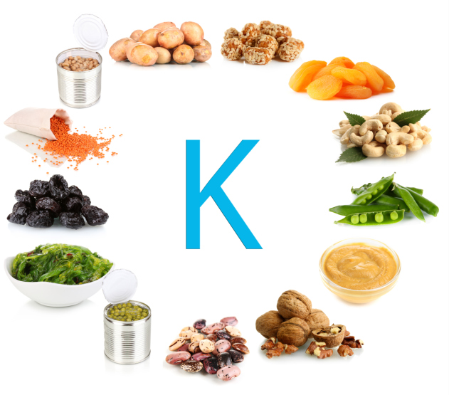
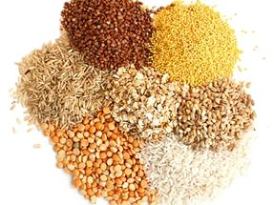
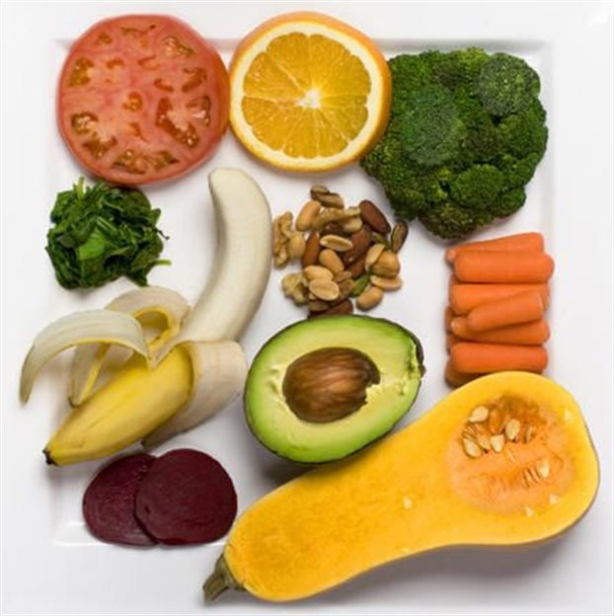
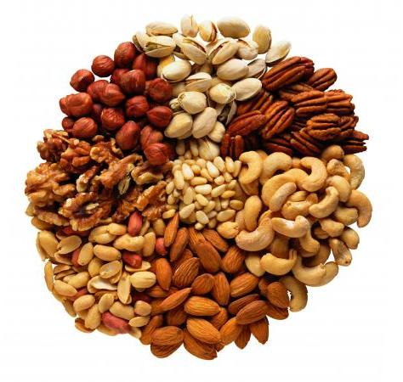
Характеристика основных минеральных веществ
Калий (К)
поддерживает кислотно-щелочной баланс, регулирует деятельность нервной и сердечно-сосудистых систем, выводит лишнюю жидкость из организма, регулирует ритм сердца
Содержится: сухофрукты, дыня, алыча, цитрусовые, черная смородина, яблоки, бананы, виноград, арбузы, ржаной хлеб, крупы, тыква, кабачки, помидоры, морковь, редис, орехи, мед, молочные продукты и др.
Это интересно

Slide 10
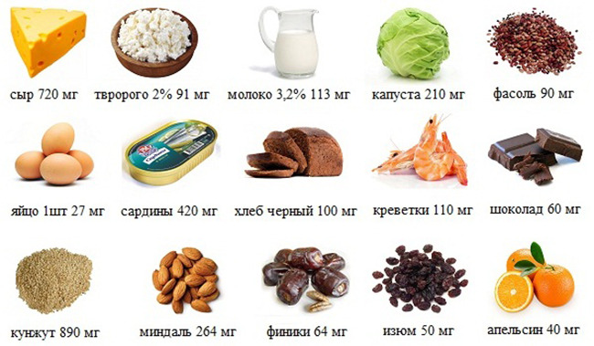
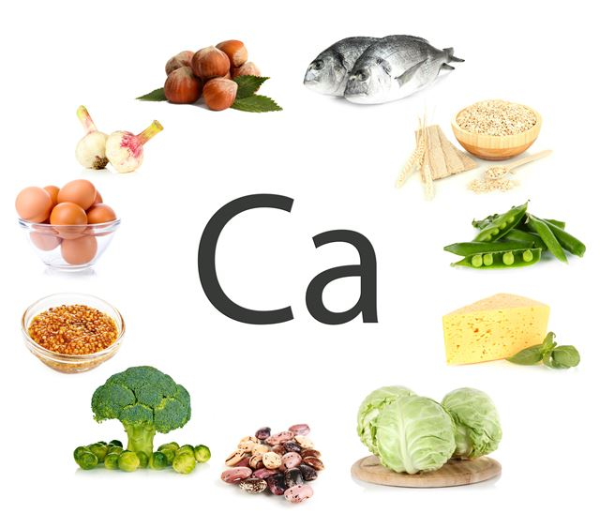
Характеристика основных минеральных веществ
Кальций (Са)
является строительной основой для костной ткани,
необходим для нормальной работы нервной системы, поддерживает кислотно-щелочное равновесие и обеспечивает нормальный обмен веществ. При нехватке кальция в организме человека может развиться остеопороз (хрупкость костей).
Содержится: молочные продукты, орехи, горох, фасоль, бобы, соя, зеленый горошек, чечевица, вся листовая зелень, капустные овощи, редис, морковь, сельдерей, спаржа, цитрусовые, яблоки, абрикосы, земляника, ежевика, крыжовник, виноград, персики, смородина, лосось, сардины и др.
Это интересно

Slide 11
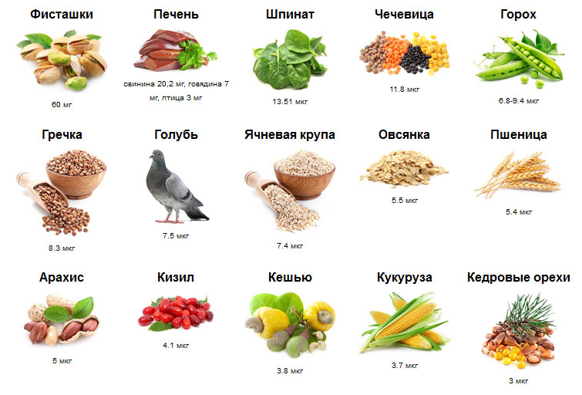
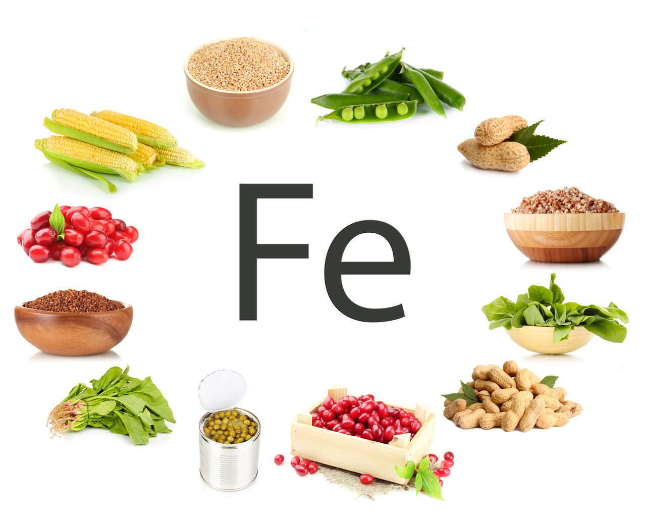
Характеристика основных минеральных веществ
Железо (Fe)
участвует в образовании гемоглобина в крови, влияет на способность организма противостоять инфекциям, вырабатывать энергию.
Содержится: сердце, печень, почки, белая рыба, цитрусовые, яблоки, гранаты, груши, клубника и земляника, ежевика, сливы, абрикосы, айва, персики, вишня, черника, малина, смородина, слива, бананы, сухофрукты, орехи, шиповник, укроп, петрушка, лук, сельдерей, хрен, чеснок, морковь, репа, тыква, свекла, картофель, огурцы, помидоры, шпинат, капуста, тыква, свекла, хлеб, пшеница и рожь, бобовые, ржаной хлеб и др.
Это интересно

Slide 12
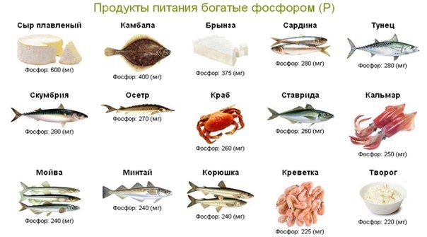
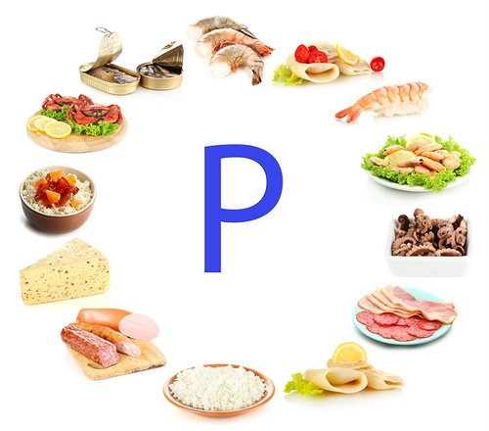
Характеристика основных минеральных веществ
Фосфор (Р)
участвует в образовании костной ткани, ферментов, отвечающих за получение энергии из пищи.
Обмен фосфора тесно связан с обменом кальция. Потребление фосфора предотвращает нарушение липидного обмена и нормализует уровень холестерина.
Содержится: молоко и кисломолочные продукты, сыры, говядина и говяжья печень, мясо кролика, рыба, яйца, орехи, горох, фасоль, овсяные хлопья, гречиха, пшено, рис, перловая крупа, топинамбур, капуста, свекла, морковь, огурцы, помидоры, картофель, вишня, абрикосы, виноград, яблоки, арбуз, груша, смородина, клубника и др.
Это интересно

Slide 13
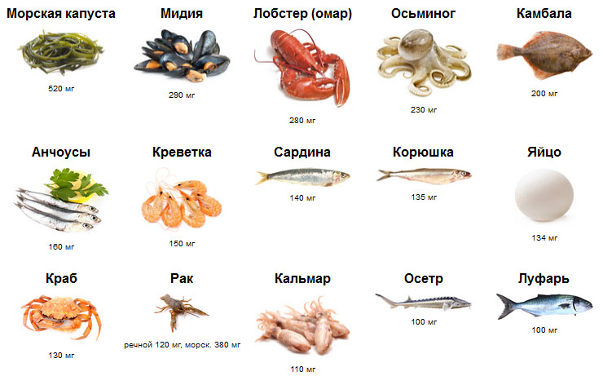
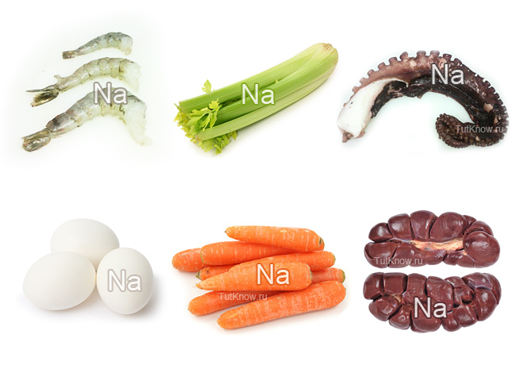
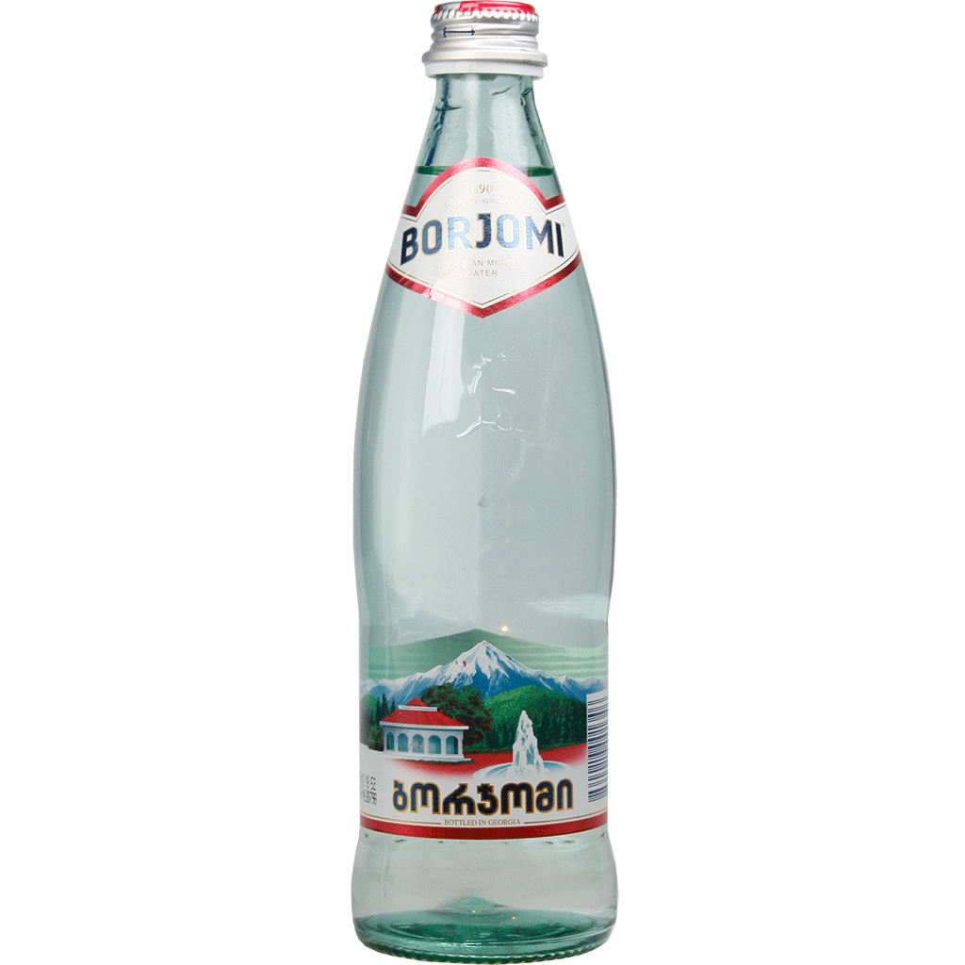
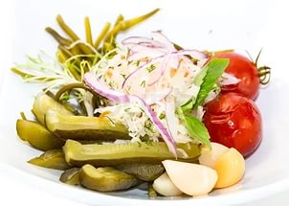
Характеристика основных минеральных веществ
Натрий (Na)
участвует в образовании желудочного сока, обеспечивает
своевременную доставку глюкозы в клетки.
Содержится: соль: поваренная, морская, каменная; соленые мясные и рыбные продукты, рассолы и бульоны, засоленные и маринованные овощи и фрукты и т.д.; сыр (брынза), ржаной хлеб, минеральная вода. В незначительном количестве натрий присутствует в моркови, свекле, чесноке, черносливе.
Это интересно

Slide 14

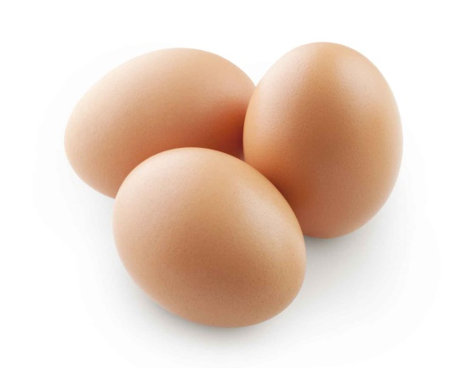
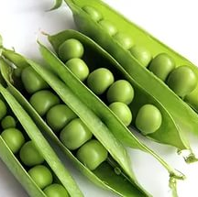
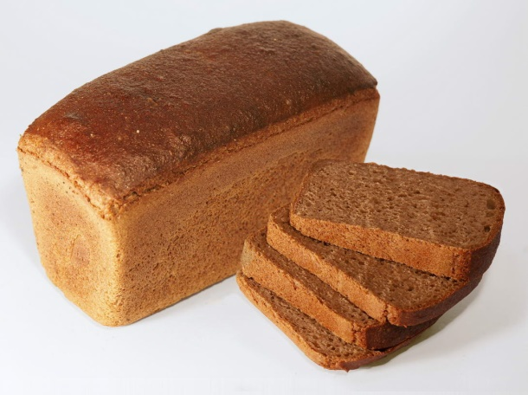
Характеристика основных минеральных веществ
Хлор (Cl)
участвует в образовании желудочного сока, формировании плазмы крови, активизирует ряд ферментов.
Содержится: соль, крупы( гречневая, рисовая), бобовые, оливки, яйца, все продукты, содержащие соль.

Slide 15
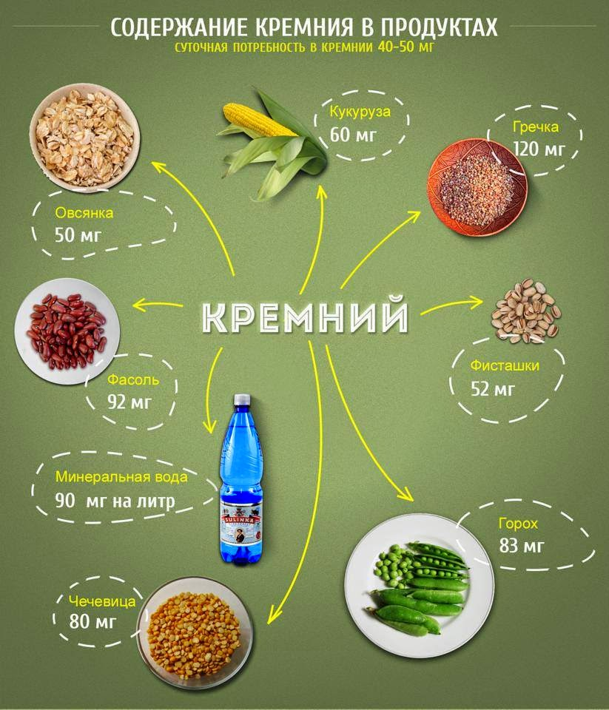

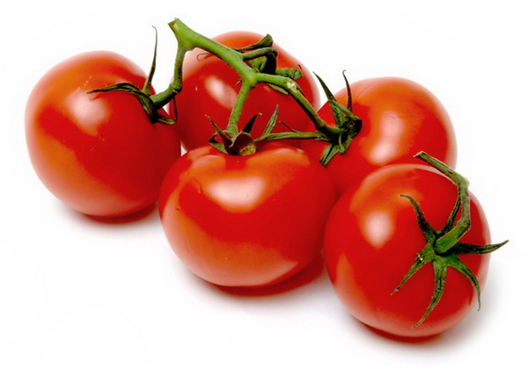
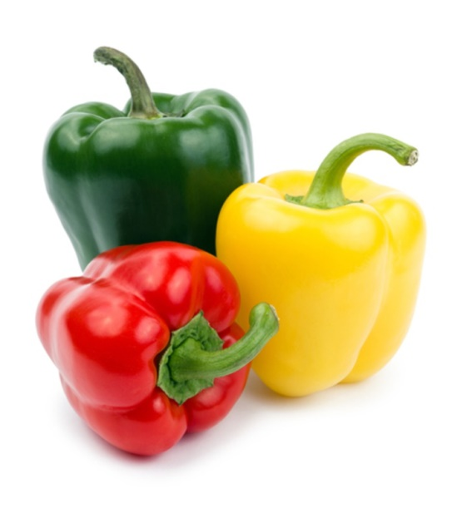
Характеристика основных минеральных веществ
Кремний (Si)
- структурный антиоксидант, который блокирует процессы окисления жиров, что увеличивает защитные функции эпидермиса, увеличивает устойчивость ногтей и волос к окислительному воздействию.
Содержится: капуста брокколи, цветная, брюссельская, китайская и другие виды; луковые (лук, шалот, чеснок, порей), помидоры, свекла, перец и др.
Это интересно

Slide 16


Характеристика основных минеральных веществ
Йод (I)
регулирует энергетический обмен, температуру тела, скорость биохимических реакций, обмен белков, жиров, водно-электролитный обмен, метаболизм ряда витаминов, процессы роста и развития организма, включая нервно-психическое развитие.
Содержится: йодированная соль, морепродукты
Фтор (F)
требуется для формирования эмали и твердой ткани зубов, способствует укреплению костей, предотвращению дегенеративных процессов, содействует быстрому заживлению ран и улучшению усвоения железа .
Содержится: морская рыба , морская капуста, печень, баранина, телятина, молоко, яйца, хлеб грубого помола, рис, овсяная крупа, лук, шпинат, яблоки, орехи.

Slide 17
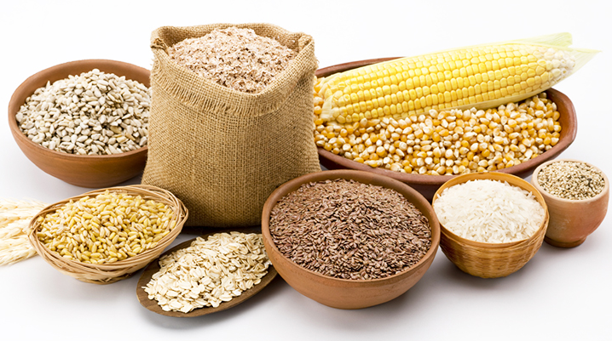
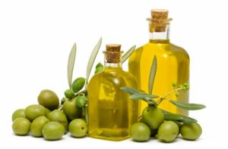
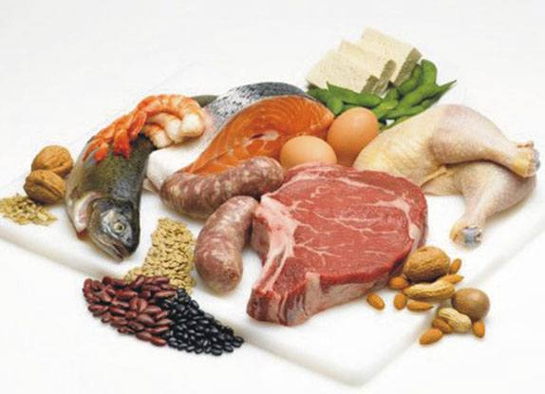
МИНСКИЙ ФИЛИАЛ
УО «Белорусский торгово-экономический университет потребительской кооперации»
1.2. Углеводы, жиры, азотистые вещества
Основы товароведения: пособие / В.Е. Сыцко [и др.]; под ред. В.Е. Сыцко. – Минск: РИПО, 2011. – с.159-166

Slide 18
Углеводы
- энергетические вещества, используемые организмом, при их биологическом окислении выделяется энергия, необходимая для поддержания жизнедеятельно­сти организма.
При окислении 1 г углеводов выделяется 4,0 ккал (15,7 кДж).
В молекуле углеводов содержится углерод, водород и кислород.
Углеводы образуются в растениях из углекислого газа и воды под действием солнечного света в присутствии хло­рофилла.
энергетическая;
входят в состав гликопротеидов (белково-углеводных соединений), которые служат пласти­ческим материалом для построения антител, гормонов, ферментов и других биологически важных соединений и клеточных структур.
Функции углеводов

Slide 19

По строению молекул
Моносахариды
Глюкоза, фруктоза, галактоза
Олигосахариды
Полисахариды
Дисахариды
Трисахариды
Сахароза, лактоза, мальтоза, трегалоза
Рафиноза
Крахмал, гликоген, инулин, клетчатка
Изучите характеристику углеводов по группам, используя материал учебника

Slide 20
Моно- и олигосахариды, обладающие некоторыми об­щими свойствами, можно назвать сахарами.
Общие свойства сахаров
сладкий вкус,
2. гигроскопичность,
3. способность карамелизоваться (при нагревании выше 160°С сахара разлагаются, обра­зуя продукты темно-коричневого цвета),
4. при взаимодействии восстанавливаю­щих сахаров с аминокислотами при высоких температурах образуют меланоидины (они придают продуктам черный или темно-бурый цвет: цвет черного чая, жареного кофе, корочки печеного хлеба, пива и дру­гих продуктов).
5. растворимость в воде,
6. способность кристал­лизоваться из водных растворов.

Slide 21
Жиры
по химической природе являются сложными эфирами трехатомного спирта глицерина (СзН5(ОН)з) и различных жирных кислот.
При окислении 1 г жира выделяется 9,0 ккал (37,7 кДж).
Это интересно
Функции жиров
Общее количество жиров должно составлять 0,6—1 г в сутки на 1 кг массы человека.
Содержание жиров в продуктах питания: масло коровье 62-99%, орехи 40-70%, масло растительное 99,7%, овес 4-6%, свинина 10-37%, овощи 0,1-0,5%, рыба 0,5-30%, плоды 0,2-0,4%, яйца 12%, пшеница 1,8%.
Соотно­шение в пище жиров животного и растительного происхож­дения должно составлять 2:1. Оптимальная норма растительного масла 25-30 г в день, жиров животного происхождения 50-60 г.
Из животных жиров рекомендуются сливочное масло, свиное сало, бекон.
Среди растительных масел наиболее полезны по содержанию жирных кислот оливковое и арахисовое масло.
энергетическая;
участвуют в пластических процессах, входя в состав оболочек животных клеток и других структур, откладываются в тканях организма.;
необходимы для нормального усвое­ния кальция, магния, жирорастворимых витаминов: А, Э, Е, К.;
служат источником незаменимых жирных кислот.

Slide 22
В состав жиров входят остатки жирных кислот — предельных (насыщенных) и непредель­ных (ненасыщенных).
Насыщенные кислоты
Ненасыщенные кислоты
в насыщенных кислотах все валентности насыщены водородом, и кислоты не способны к реакции
присоедине­ния
в ненасыщенных кислотах имеются двойные связи и поэтому они способны к реакциям присоединения.
От состава жирных кислот зависят свойства жиров. Если в жире преобладают предельные кислоты, то жир твердый, если непредельные, то жир жидкий.
Чем больше в жире предельных кислот, тем жир тверже, выше температура его плавления и тем ниже его усвояемость, и нао­борот.
Температура плавления жиров — один из важных показателей их качества.

Slide 23
По консистенции:
Жидкие
Твердые
По происхождению:
Растительные: в большинстве своем жидкие (подсолнечное, оливковое, кукурузное, соевое). Но есть и твердые, например кокосовое, масло какао.
Животные: преимущественно твердые — коровье масло, говя­жий, бараний, свиной жиры. Жиры морских животных и рыб жидкие.

Slide 24
Свойства жиров
легче воды,
нерастворимы в воде, но могут образовывать с ней эмульсии,
растворяются в бензине, ацетоне и других орга­нических растворителях,
имеют высокую температуру кипения, благодаря это­му на них удобно жарить пищу, они не испаряются с горя­чей сковороды,
гидролиз: в присутствии воды, кислот, щело­чей, ферментов, при воздействии высокой температуры или солнечного света жир расщепляется на составные час­ти — глицерин и свободные жирные кислоты;
окисление,
прогоркание,
гидрогенизация — это насыщение непредельных жир­ных кислот жира водородом по месту разрыва двойных связей. В результате гидрогенизации жир из жидкого состояния переходит в твердое. Это свойство жиров используют в при получении маргарина и кулинарных жиров.

Slide 25
Азотистые вещества
2 группы
Небелковые вещества
Белковые вещества
аминокислоты, аммиачные соединения, нитраты и нитриты.
Белки

Slide 26
Белки
по химической природе — это сложные органи­ческие соединения, состоящие из связанных между собой остатков аминокислот.
При окислении 1 г белков выделяется 4,0 ккал (16,7 кДж).
Это интересно
Функции белков
Белковые вещества, или белки, — основа жизни.
Энгельс в своей работе "Анти-Дюринг" писал: "Жизнь есть способ существования белковых тел...".
Суточная потреб­ность взрослого человека в белках составляет 80—100 г (с поправкой на возраст — у детей доля белка должна быть несколько выше, а у пожилых людей — несколько ниже).
входят в состав тканей живого организма,
участвуют в формировании новых тканей и в восстановлении клеток организма,
регулируют все жизненные процессы в клетках и органах,
входят в состав ферментов (процессы перевари­вания пищи),
гормоны, некоторые витамины имеют белко­вую структуру,
могут использоваться и как энергетический ма­териал, но только в том случае, когда в пище избыток бел­ков или недостаток углеводов и жиров.

Slide 27
В состав белков входит до 22 амино­кислот:
Заменимые (14)
Незаменимые (8 (у детей 9))
они могут синтезироваться в организме из других веществ, поступающих с пищей.
они должны по­ступать в организм в готовом виде.
Полноценные белки – белки, в состав которых входят все незаменимые амино­кислоты в оптимальном для организма соотношении.
К ним относятся белки живо­тного происхождения, кроме белков соединительных тка­ней, и некоторые растительные белки, например, картофе­ля, зерна пшеницы, ржи, гречихи, овса.
Неполноценные белки – белки, в состав которых не входит хотя бы одна из незаменимых амино­кислот.
К ним от­носятся белки животного происхождения коллаген и эла­стин, а также большинство белков растительного проис­хождения (белки проса, кукурузы).

Slide 28
По составу
Простые (протеины)
состоят только из
амино­кислот
Сложные (протеиды)
соединения простого белка с веществами небелкового характера.
Нуклепротеиды - соединения простых белков с нуклеиновой кислотой
Гликопротеиды - соединения белков с моле­кулами углеводов
Липопротеиды - соединения белков с моле­кулами жиров
Фосфопротеиды содержат в своем составе ос­татки молекул фосфорной кислоты
Хромопротеиды - соединения белка с красящим веществом

Slide 29
Свойства белков
способность к набуханию,
способность к денатура­ции (коагуляции). Денатурированный белок теряет способность растворяться в воде. Белки коагулируют (свертываются) при нагревании до 60—75 °С;
гидролиз под действием кис­лот, щелочей, ферментов до аминокислот,
белки при нагревании с восстанавливающими сахарами образуют меланоидины — темноокрашенные веще­ства, влияющие на цвет продуктов. Меланоидины участву­ют в окраске чая, кофе, пива, мучных кондитерских изде­лий и др.

Slide 30
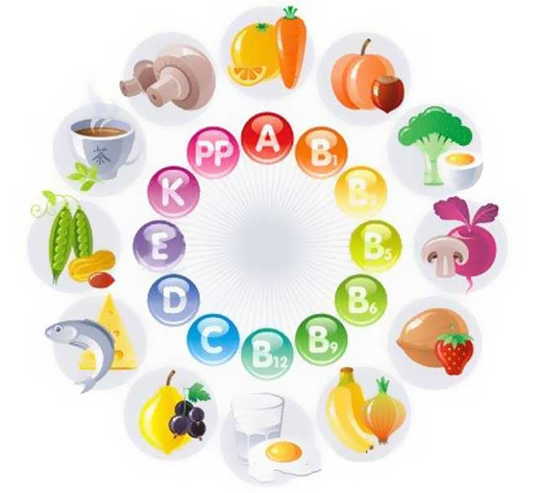
1.3. Витамины, ферменты, органические кислоты и прочие органические вещества
МИНСКИЙ ФИЛИАЛ
УО «Белорусский торгово-экономический университет потребительской кооперации»
Основы товароведения: пособие / В.Е. Сыцко [и др.]; под ред. В.Е. Сыцко. – Минск: РИПО, 2011. – с.166-179

Slide 31

Витамины синтезируются растениями, животными и некоторыми микроорганизмами.
Организм человека не мо­жет синтезировать большинство витаминов, поэтому он должен получать их в готовом виде с пищей.
Роль витаминов
играют важную роль в большинстве жиз­ненных процессов и по своей деятельности сходны с фер­ментами,
многие витамины входят в состав ферментов в виде коферментов,
повышают защитные функ­ции организма к инфекционным заболеваниям.
Отсутствие или недостаток витаминов в пище вызывает заболевания, называемые авитаминозами. Заболевание, вызванное недо­статком одного витамина, называется гиповитаминозом. Но и чрезмерное потребление витаминов может вызвать забо­левание, называемое гипервитаминозом.

Slide 32
По растворимости
жирорастворимые
водорастворимые
не растворяются в воде; для их усвоения в организме необходимы жиры, а также определённые количества белка и минералов.
растворяются в воде; для их усвоения в организме достаточно только воды
Витамины А, D, E, K
Витамины C, группы B, P, PP, H

Slide 33
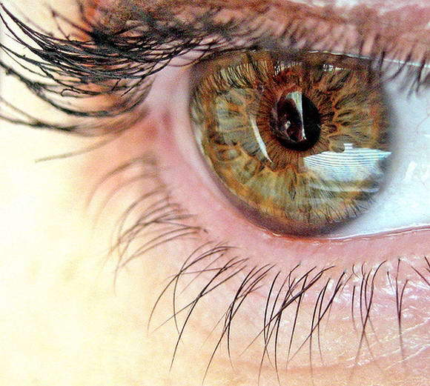
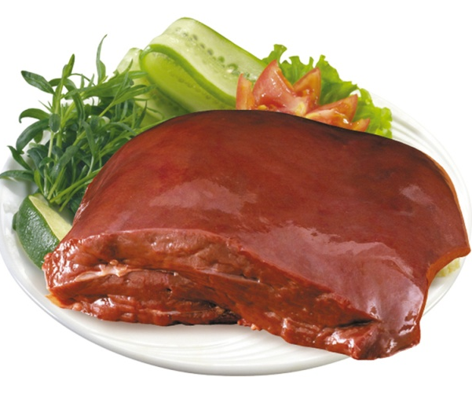
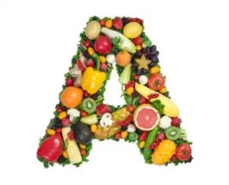
Характеристика жирорастворимых витаминов
Наименование витамина | Значение в питании | В чем содержится
А (ретинол) | При недостатке приостанавливается рост молодого организма, легко проникает инфекция, часто наблюдается заболевание глаз — ксерофтальмия. Повышает устойчивость организма к некоторым ядам и токсинам. Дефицит ускоряет процессы старения организма. | Печень трески, палтуса, минтая, хека, китов, желток куриного яйца, сливочное масло. Провитамин каротин: облепиха, абрикосы, персики, морковь, тыква, листья крапивы, шпината, щавеля, ук­ропа, петрушки, красный перец.

Slide 34
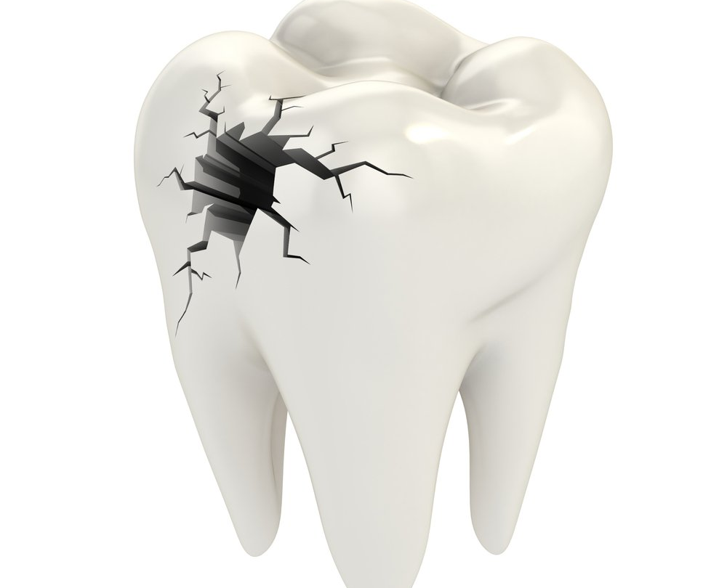
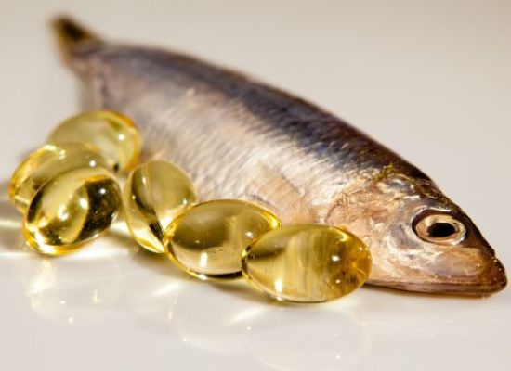
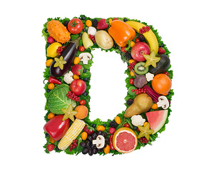
Характеристика жирорастворимых витаминов
Наименование витамина | Значение в питании | В чем содержится
D (кальциферол) | Отсутствие в пище вызы­вает рахит — болезнь, поражающую костную, нервную, мышечную системы детского организма. При недостат­ке ухудшается усвоение организмом из пищи солей каль­ция и фосфора. Необходим взрослому человеку для пре­дохранения зубов от кариеса. | Жи­вотные продукты - рыбий жир, молоко, сливки, яичные желтки, печень рыб, пивные дрожжи и грибы.

Slide 35

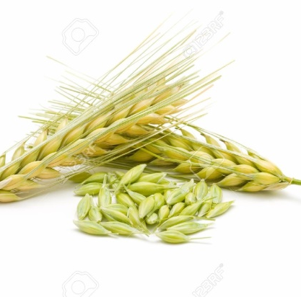
Характеристика жирорастворимых витаминов
Наименование витамина | Значение в питании | В чем содержится
Е (токоферол) | защищает от окисления витамины, участ­вует в энергетическом обмене, белковом и нуклеотидном обменах. фактор размноже­ния - при недостатке наступает бесплодие. У кормящих женщин при Е-авитаминозе нарушается лак­тация. | Содержится в растительных маслах, в животных жирах его нет. Находится в зародышевой части злаков — пшеницы, овса, кукурузы, в зеленых частях растений, особенно в салатах, стручках гороха, во всех семенах, в молоке, ик­ре рыб.

Slide 36
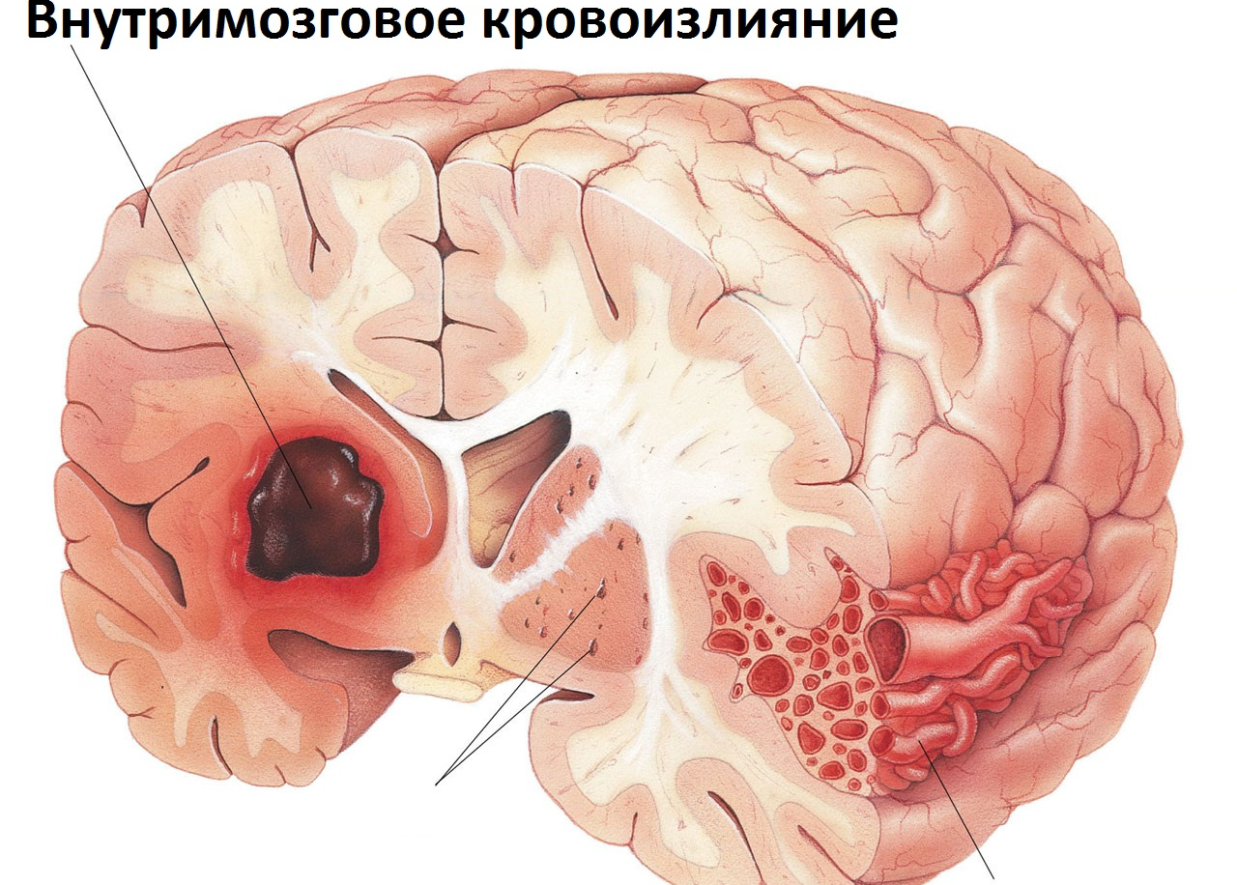
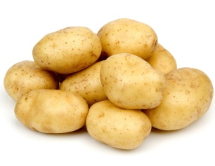
Характеристика жирорастворимых витаминов
Наименование витамина | Значение в питании | В чем содержится
К (филлохинон) | При недостатке снижается свертываемость крови, при К-авитаминозе возникают кро­воизлияния в коже, мышцах, мозгу. Обладает сильным болеутоляю-щим и антимикроб­ным действием, способствует заживлению ран, ожогов, обморожений. | картофель, капуста, шпина­т, крапива, зеленые томаты, свиная печень, яйца, молоко). Образуется также в кишечнике человека в ре­зультате жизнедеятельности некоторых микроорганиз­мов.

Slide 37
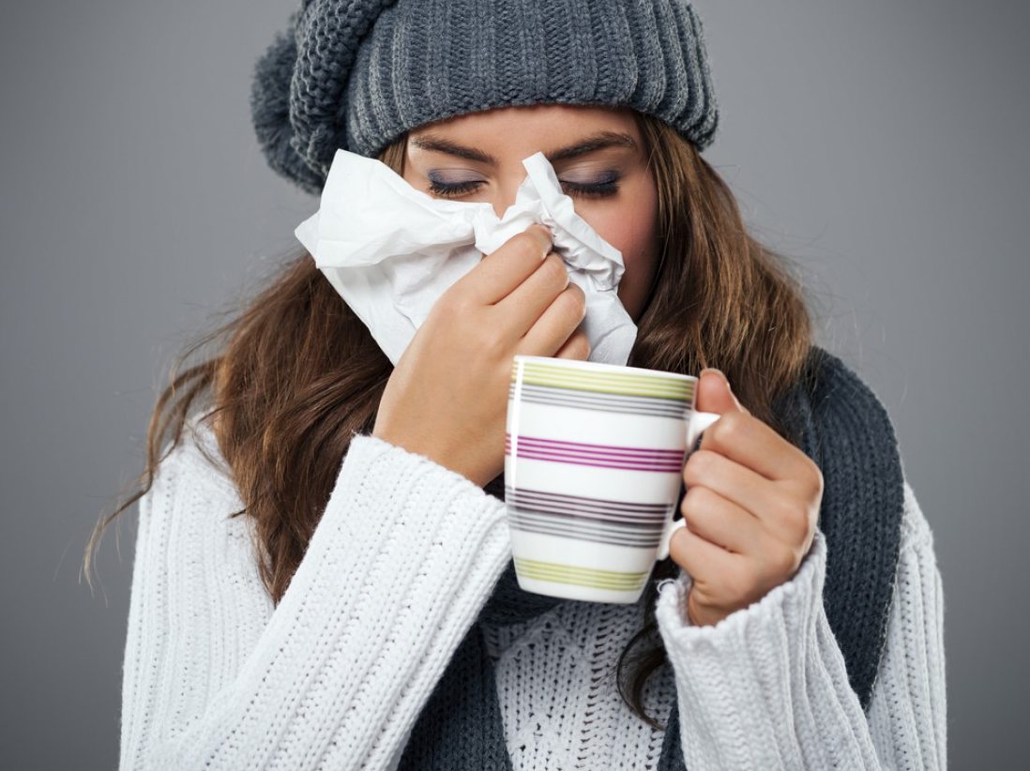
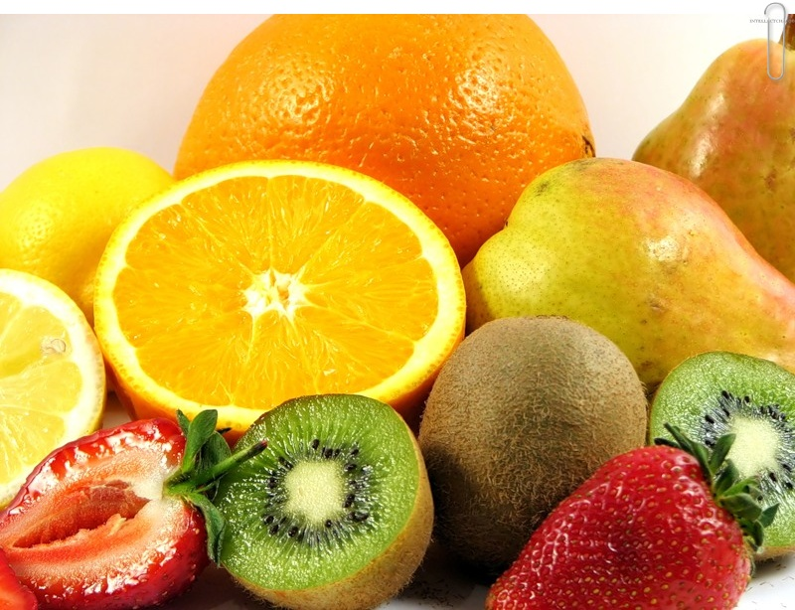
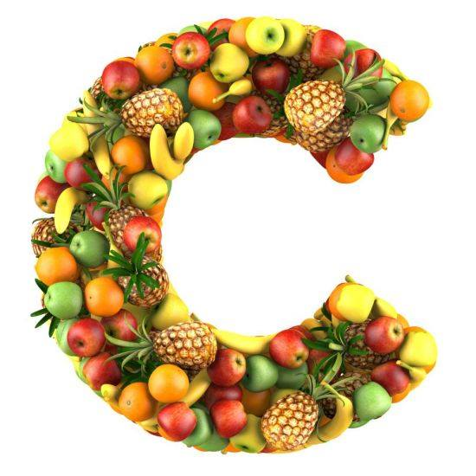
Характеристика водорастворимых витаминов
Наименование витамина | Значение в питании | В чем содержится
С (аскорбиновая кислота) | Участвует во всех окислительно-восстано-вительных процессах, способствует образова­нию костной ткани зубов, усвое-нию железа. Помогает организму обез-вреживать микробные яды и ядовитые ве­щества — мышьяк, свинец и др. Недостаток вызыва­ет плохое самочувствие, снижение умственной и физиче­ской работоспособности, повышает чувствитель-ность к про­студе и инфекциям. Отсутствие в пище вызывает заболевание цингой. | Шиповник, перец, черная смородина, укроп, зелень петруш-ки, хрен, цитрусовые, брюссельская капуста и др.

Slide 38
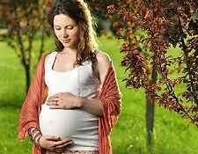


Характеристика водорастворимых витаминов
Наименование витамина | Значение в питании | В чем содержится
Витамины группы В В1 (тиамин) | Регулирует углеводный и жиро­вой обмен в организме человека. Потребность повышена у лиц с неурав­новешенной нервной системой, больных диабетом, подагрой, язвенной болезнью, у людей, занятых тяжелой физической работой, у женщин в период беременности и лактации. Недостаток приводит к потере массы тела, аппетита, понижению умствен-ной и физической работоспособности. | Дрожжи, ржаной хлеб, пшеничные ростки, отру­би, мука низших сортов, печень, почки, нежирная свини­на, ячмень, картофель, бобовые, все виды овощей.

Slide 39



Характеристика водорастворимых витаминов
Наименование витамина | Значение в питании | В чем содержится
Витамины группы В В2 (рибофлавин) | Недостаток приводит к вя­лости, утомляемости, бессоннице, ослабле-нию зрения, невра­стении, наруше-нию пищеварения, задержке роста, выпаде­нию волос, повреждению кожи и слизистых оболочек. Край­не необходим в период беременности и лактации. | Дрожжи, молоко, печень, яйца, зерновые, орехи, шпинат, свекла, абрикосы.

Slide 40


Характеристика водорастворимых витаминов
Наименование витамина | Значение в питании | В чем содержится
Витамины группы В В3 (пантотеновая кислота) | При недостатке нарушается деятельность надпочечников, почек, нерв­ной и эндокринной систем. | Обнару­жена во всех раститель-ных и животных продуктах. В зна­чительных количествах встречается в пивных дрожжах, печени, яичном желтке, пшеничных отрубях, картофеле, цветной капусте.

Slide 41


Характеристика водорастворимых витаминов
Наименование витамина | Значение в питании | В чем содержится
Витамины группы В В6 (пиридоксин) | Занимает ключевые позиции в белковом обмене, в обеспечении нормального функцио­нирования нервной системы. Рекомендуют при бессон­нице, возбуждении, рвоте, тошноте беременных, мышеч­ной дистонии и др. | Дрожжи, яичный желток, бобовые, кукуруза и пшеница. Кишечная микрофлора выраба-тывает примерно 1,5-2 мг витамина В6 в сутки.

Slide 42


Характеристика водорастворимых витаминов
Наименование витамина | Значение в питании | В чем содержится
Витамины группы В В9 (фолиевая кислота) | Вместе с витамином В12 применяется для лечения злокачественной анемии, не­врастении, лучевой болезни, энтеритов и других заболева­ний. Крайне необходим для беременных женщин. Рекомен­дуется для профилактики атеросклероза. | Вырабатывается микрофлорой кишечника. Содержится во всех зеленых ча­стях растений, богаты ею листья салата, шпината, пшени­ца, рожь, кукуруза, бобы, пивные дрожжи.

Slide 43

Характеристика водорастворимых витаминов
Наименование витамина | Значение в питании | В чем содержится
Витамины группы В В12 (цианокобаламин) | Участвует в создании клеточного вещества и образовании красных кровяных те­лец, нормализует деятельность нервной системы. | Печень, почки, говядина, баранина, мозги, молоко, сыр, яичный желток, морские водоросли.

Slide 44




Характеристика водорастворимых витаминов
Наименование витамина | Значение в питании | В чем содержится
Р (рутин) | Способствует укреплению стенок кровеносных сосудов, усвоению аскорбиновой кислоты. | Шиповник, смородина, черно-плодная рябина, чай, особенно зеленый, сладкий овощной перец, облепиха, цит­русовые.
РР (никотинамид) | Составная час­ть ферментов, участвующих в углеводном обмене, влияет на деятельность нервной системы, состояние кожи, слизи­стой оболочки. | Пшеничные отруби, печень, почки, пивные дрожжи, томаты, морковь, грибы. Входит в состав всех растительных и животных клеток.

Slide 45


Характеристика водорастворимых витаминов
Наименование витамина | Значение в питании | В чем содержится
Н (биотин) | При недостатке возникают за­болевания кожи — экзема, себорея. | Печень, яичный желток, дрожжи, помидоры.

Slide 46
Ферменты
являются биологическими катализаторами белковой природы, т.е. ускорителями различных процессов, протекающих в живых организмах.
Роль ферментов:
под их действием происхо­дят переваривание и усвоение пищи, а также различные биохимические реакции, обеспечивающие жизнедеятель­ность организма человека;
применяются при производстве продо­вольственных товаров — хлеба, молока, спирта, вина, пива, сыра, кисломолочных продуктов, квашеных овощей, чая, кофе, табачных изделий, вяленой и соленой рыбы и др.;
в промышленно­сти ускоряют процессы производства, улучшают качество изделий;
влияют на созревание мяса, муки, соленой рыбы при хра­нении, на дозревание плодов и овощей в хранилищах.

Slide 47
Органические кислоты
определяют вкусовые свойства продуктов, соответствие качества товара требованиям стандартов, участвуют в образовании запаха продук­тов, используют в качестве консерван­тов
Виды органических кислот: муравьиная, масляная, уксусная, бензойная, молочная, щавелевая, лимонная, винная, салициловая, сорбиновая.
Пектиновые вещества
являются бал­ластными веществами, не перевариваются и не всасывают­ся в желудке и кишечнике.
Роль:
связывают вредные и ядовитые вещества, попавшие в желудок с пищей, и выводят их из организма;
способствуют нормальному выделению желчи;
снижают уровень холестерина в крови;
очень эффективны при лече­нии лучевых поражений.
Содержатся в яблоках, сли­вах, абрикосах, персиках, смородине, крыжовнике, хурме, соках с мякотью и др.

Slide 48
Дубильные вещества
придают многим растительным продуктам терпкий вяжущий вкус.
Обладают бактерицидным дейст­вием, способствуют укреплению стенок кровеносных сосу­дов, заживлению ран.
Ароматические вещества
обусловливают важнейший показатель качества пищевого продукта — запах (аромат, букет), а также повышают усвояемость.
Бывают природные, идентичные природным и искусственные.
Красящие вещества
представлены различными искусственными и естественными красите­лями.

Slide 49
Гликозиды
органические соединения, в которых мо­лекула моносахарида соединена с каким-либо веществом неуглеводной природы — спиртом, кислотой, альдегидом и т.п.
Обладают специфическим вкусом (чаще горьким) и ароматом. Встречаются они в основном в кожице, мякоти, семенах растительных продуктов.
Фитонциды
группа веществ растительного происхож­дения разнообразной химической природы, губительно дей­ствующих на микроорганизмы. Наиболее активные фитон­циды в виде летучих веществ выделяются из лука, чеснока, хрена, редьки, редиса, цитрусовых плодов.
Алкалоиды
возбуждающе воздействуют на нервную систему: кофеин, теобромин, никотин и др.

Slide 50

Вопросы для самоконтроля:
Назовите важнейшие минеральные вещества, входящие в состав пищевых продуктов
Укажите роль углеводов в питании
Укажите отличия полноценных и неполноценных белков
Дайте классификацию жиров по происхождению и консистенции
Перечислите водорастворимые витамины
Охарактеризуйте пектиновые вещества
Опишите значение органических кислот
Укажите роль фитонцидов
Укажите значение ароматических веществ
Перечислите алкалоиды

Slide 51


Литература:
Основы товароведения: пособие / В.Е. Сыцко [и др.]; под ред. В.Е. Сыцко. – Минск: РИПО, 2011. – с.156-179
Выполните задания теста по Модулю 1

Slide 52

МИНСКИЙ ФИЛИАЛ
УО «Белорусский торгово-экономический университет потребительской кооперации»
Автор:
Машкович Татьяна Васильевна,
преподаватель высшей квалификационной категории
E-mail: mashkovich1978@mail.ru

